Slide 1

DHDS - TURMA 6 PROJETO INTEGRADOR: COVID-19
CÁLCULO DO RISCO DE ÓBITO POR COVID-19 (%) FRENTE A DIVERSOS PARÂMETROS PESSOAIS PRÉ-EXISTENTES.
Fernando Rodrigues
Paulo Assunção
João Pacher
Outubro/2020

Slide 2
OBJETIVO
- Risco individual de óbito (%) ao se contaminar com o vírus SARS2 da COVID19.
- Abordagem alternativa ao isolamento horizontal adotado no Brasil pelo vertical que implica manter apenas as pessoas dos grupos de riscos isolados.

Slide 3

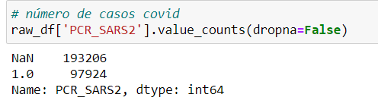
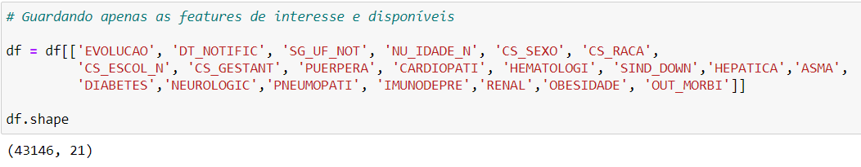
ABORDAGEM
MODELAGEM DE CLASSIFICAÇÃO COM CÁLCULO DE PROBABILIDADE
291.130
Observações
97.924
Casos de Covid-19
43.146
Casos com Dados Correlacionáveis
- Dataset público SIVEP-Gripe
(Sistema de Informação de Vigilância Epidemiológica da Gripe) .
1
Target [‘EVOLUCAO’]
133
Atributos no dataset
20
Atributos de interesse (“leakage”)

Slide 4
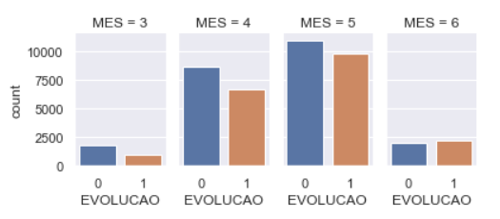
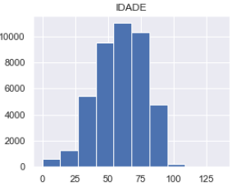
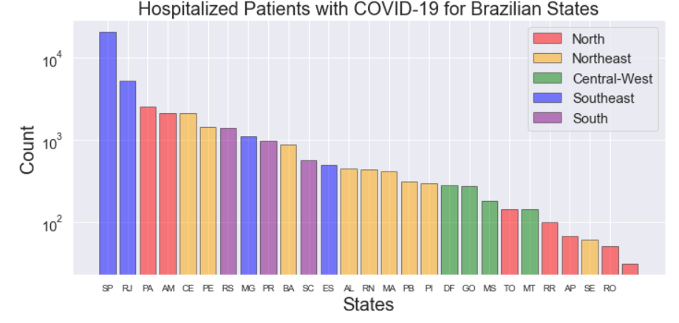
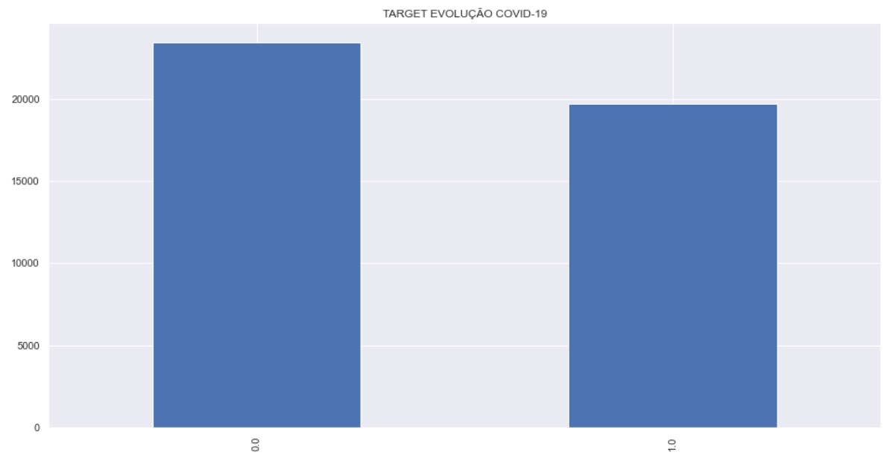
ETAPAS
ATRIBUTOS:
Idade
UF
Sexo
Raça
Escolaridade
Comorbidades
- Cleaning, Wrangling e Feature Engineering
Tratamento dos Nulos,
Agrupamentos,
Inputações,
Alteração de Data Types
EDA
Histogramas,
Dados dos atributos em relação ao target,
Codificação de variáveis categóricas
Pré-processamento
Redução de dimensionalidade (PCA, Feature Selection com o XGBClassifier, ExtraTreesClassifier, PPS, Sumário estatístico LogReg)
Separação em subconjuntos Treino/Teste
Declaração das variáveis categóricas

Slide 5
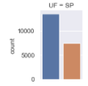
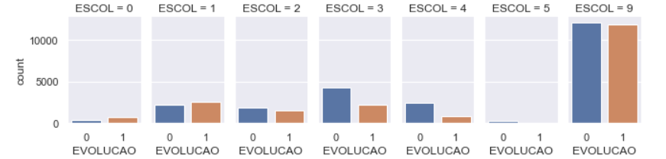
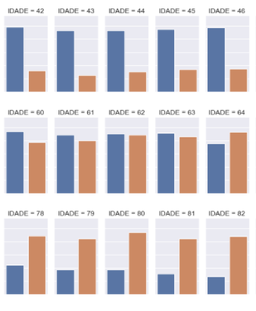

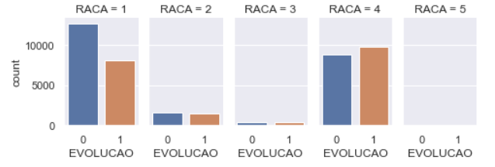
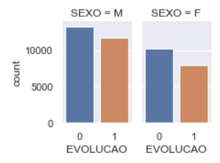
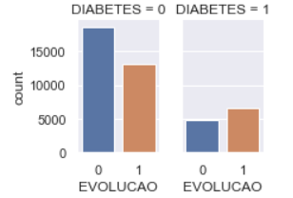
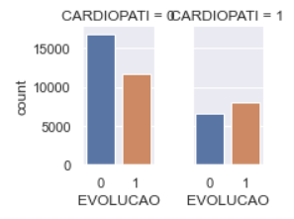
ATRIBUTOS
UF
Escolaridade
Idade
Raça
Sexo
Comorbidades
FORTE: IDADE
MÉDIA: UF, SEXO, ALGUMAS COMORBIDADES
FRACA: DEMAIS EM GERAL

Slide 6
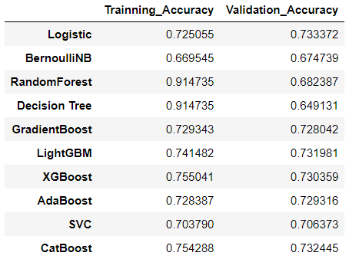

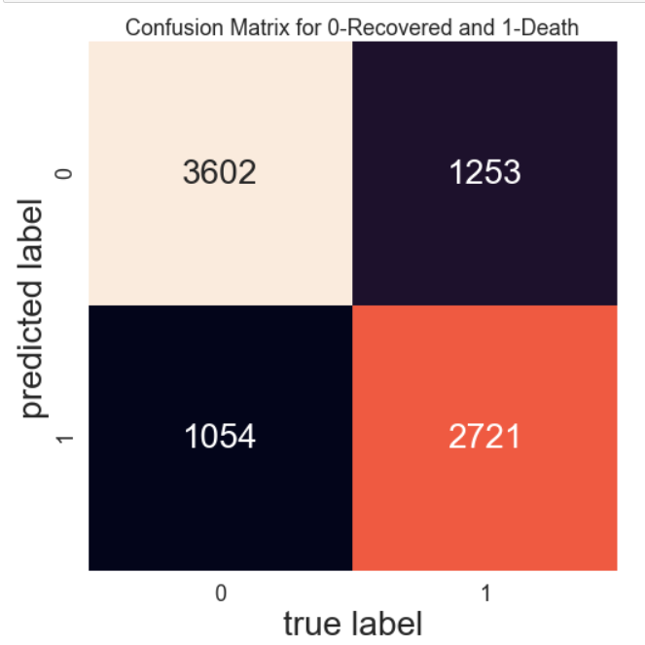
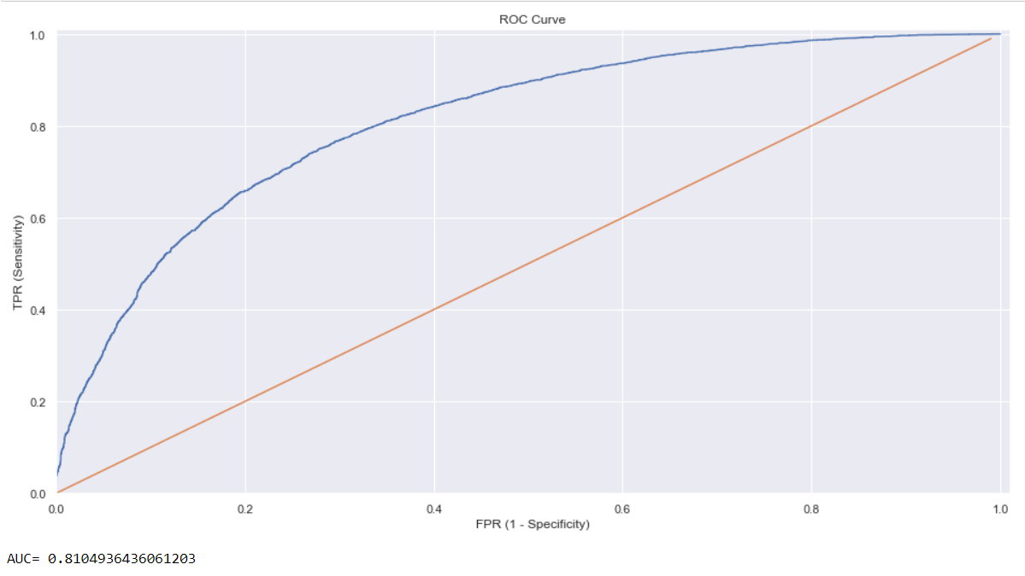
RESULTADOS
- Modelos de Classificação
Sem otimização
Com otimização
Ensemble
- Pickling
PROBA_THRESHOLD: 50%
ACCURACY: 73%
RECALL: 70%
PROBA_THRESHOLD: 20%
ACCURACY: 64%
RECALL: 95%
RISCO ALTO
RISCO MÉDIO
RISCO BAIXO
PROBA
> 50%
PROBA
20 A 50%
PROBA
< 20%

Slide 7
NEXT STEPS / MELHORIAS
- Usar outras bibliotecas para codificar as variáveis categóricas:
https://contrib.scikit-learn.org/category_encoders/ e/ou
https://feature-engine.readthedocs.io/en/latest/index.html ;
Estudar redução de dimensionalidade com o Features Importance do CatBoost;
Rodar o CatBoost com os atributos categóricos antes de serem dummiezados;
Aumentar de 3 modelos para Fine tunning entre os 10 prospectados inicialmente;
Aplicar Deep Learning;
- Buscar um dataset com mais atributos que possam explicar a previsão.

